Slide 1

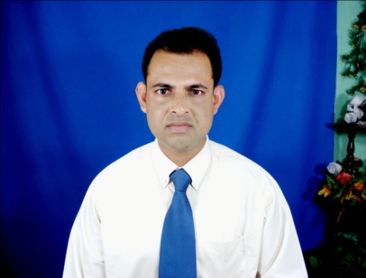
Welcome to
X Math-2 Class
cwiPvjbvqt
‡gvt mvBdzi ingvb
BÝUªv±i(MwYZ)
bovBj †UKwbK¨vj ¯‹zj I K‡jR, bovBj
‡mjt 01712898040
Email: shahifur@gmail.com

Slide 2
One Question??
What is the largest English Word right now??

Slide 3
Pneumono ultramicroscopic silicovolcano coniosis

Slide 4
চলক কী???
গণিতে চলক বা চলরাশি বলতে এমন একটি রাশিকে বোঝায়, যার মান কোনো গাণিতিক সমস্যা বা পরীক্ষণের প্রেক্ষাপটে অজ্ঞাত ও পরিবর্তনশীল
সাধারণভাবে x, y, z এই বর্ণগুলি ব্যাপকভাবে ব্যবহৃত হয়।

Slide 5
এবং এটি কোনো প্রদত্ত সেটের বিভিন্ন মান গ্রহণ করতে পারে। সাধারণত একটিমাত্র বর্ণ দিয়ে একটি চলককে নির্দেশ করা হয়। এর বিপরীতে জ্ঞাত, অপরিবর্তনশীল রাশিকে ধ্রবক বলা হয়। বীজগাণিতিক গণন প্রক্রিয়াতে সংখ্যার পরিবর্তে চলক ব্যবহার করে একটিমাত্র গণনার মাধ্যমে অনেকগুলি সদৃশ গাণিতিক সমস্যার সমাধান করা হয়।
সাধারণত যে পরিমাপযোগ্য রাশিটির মান অজানা ও পরিবর্তনশীল, সেটির নামের আদ্যবর্ণটি দিয়ে এর চলরাশিটিকে নির্দেশ করা হয়। যেমন - E দিয়ে Energy (শক্তি), V দিয়ে Volt (বিভব}), ইত্যাদি।

Slide 6

কম্পিউটার সাইন্স এর দৃষ্টিতে

Slide 7
সমীকরণ কাকে বলে???
সমীকরণ (ইংরেজি: Equation) হলো সংখ্যা ও প্রতীক ব্যবহার করে লেখা এক ধরনের গাণিতিক বিবৃতি, যাতে দুইটি জিনিসকে গাণিতিকভাবে সমান বা সমতুল্য দেখানো হয়। সমান চিহ্ন (=) ব্যবহার করে সমীকরণ লেখা হয়, যেমন

Slide 8


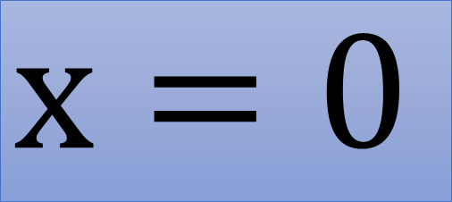
$$x=0$$
$$ax+b=0$$
$$ax+by+c=0$$

Slide 9
আজকের বিষয়ঃ
দুই চলক বিশিষ্ট সরল সহসমীকরণ
(Simple Simulation Equation in Two Variable)

Slide 10
এ অধ্যায় শেষে শিক্ষার্থীরা… i) দুই চলক বিশিষ্ট সরল সহসমীকরণের সঙ্গতি যাচাই
করতে পারবে। ii) দুই চলক বিশিষ্ট দুইটি সমীকরণের পরস্পর
নির্ভরশীলতা যাচাই করতে পারবে। iii) সমাধানের আড়্গুন পদ্ধতি ব্যাখ্যা করতে পারবে। iv) বাস্তবভিত্তিক গাণিতিক সমস্যার সহসমীকরণ গঠন
সমাধানে করতে পারবে। v) বাস্তবভিত্তিক গাণিতিক সমস্যার সহসমীকরণ গঠন
সমাধানে করতে পারবে।

Slide 11
সরল সহসমীকরণ কাকে বলে?
সরল সহসমীকরণ বলতে দুই চলকবিশিষ্ট দুইটি সরল সমীকরণকে বুঝায় যখন
এদের একত্রে উপস্থাপন করা হয় এবং চলক দুইটি একই বৈশিষ্টের হয়

Slide 12
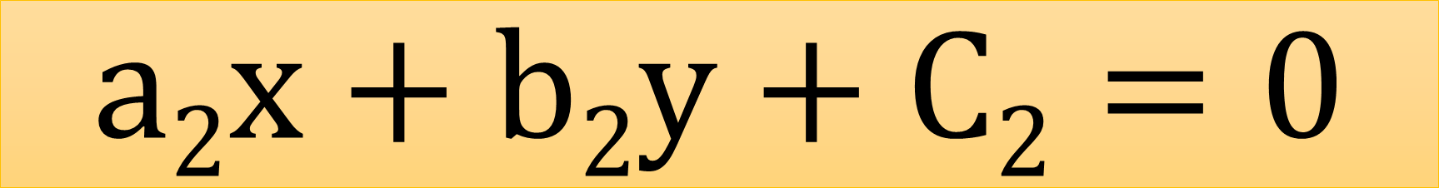
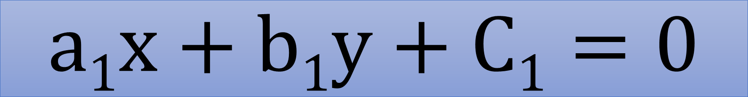
$$a1x+b1y+C1=0$$
$$a2x+b2y+C2=0$$
যেখানে a₁, b₂, c₁, a₂, b₂, c₂ ধ্রবক

Slide 13
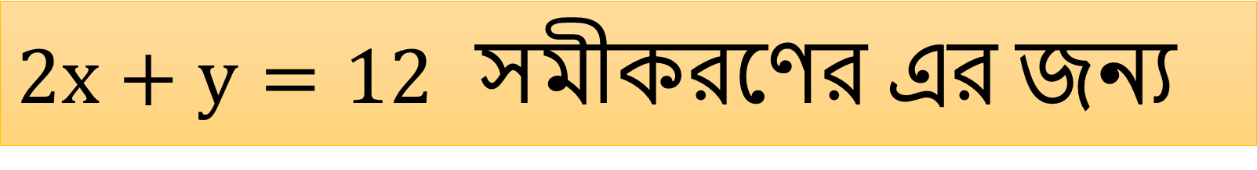
$2x+y=12$ সমীকরণের এর জন্য
# | X এর মান | y এর মান | বাম পক্ষ 2x+y | ডান পক্ষ
1 | -2 | 16 | -4+16=12 | 12
2 | 0 | 12 | 0+12=12 | 12
3 | 3 | 6 | 6+6=12 | 12
4 | 5 | 2 | 10+2=12 | 12
5 | ……. | …….. | ………=12 | 12

Slide 14
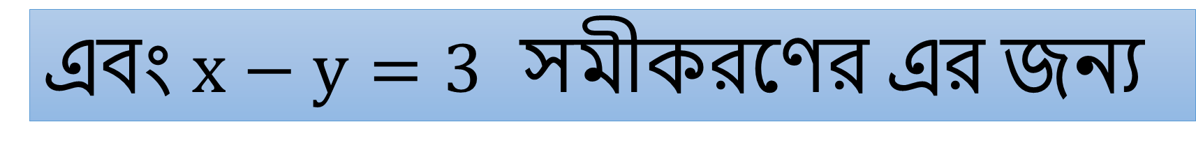
এবং $x−y=3$ সমীকরণের এর জন্য
# | X এর মান | y এর মান | বাম পক্ষ 2x+y | ডান পক্ষ
1 | -2 | -5 | -2+5=3 | 3
2 | 0 | -3 | 0-3=3 | 3
3 | 3 | 0 | 3-0=0 | 3
4 | 5 | 2 | 5-2=3 | 3
5 | ……. | …….. | ………=3 | 3

Slide 15
সমাধান???
(5,2)

Slide 16
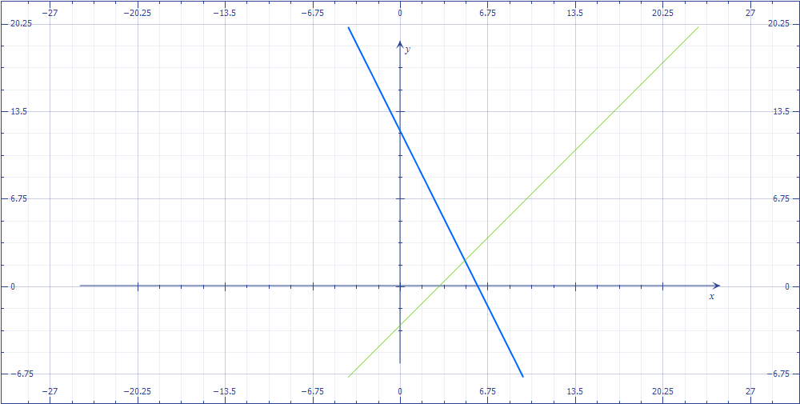
লেখ চিত্রে উপস্থাপন করলে কেমন দেখায়

Slide 17
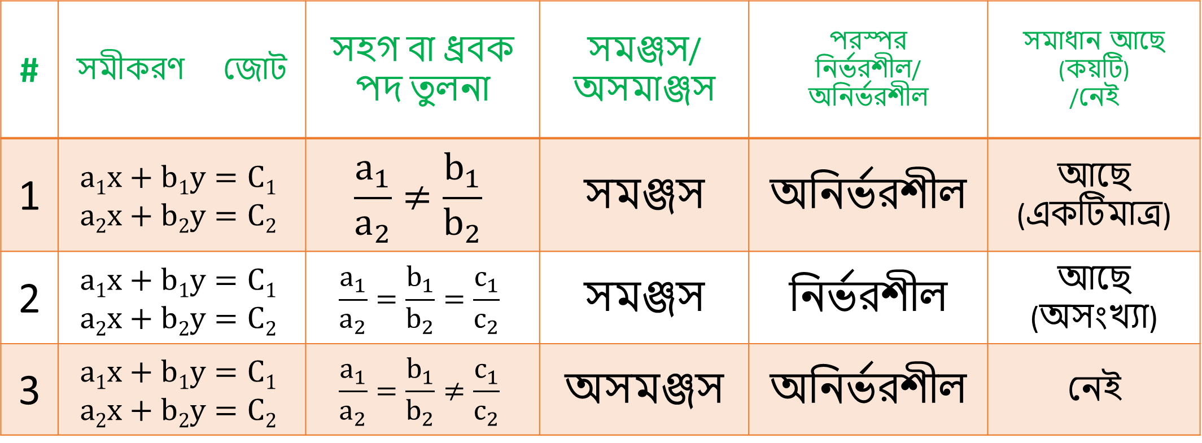
সমীকরণ জোটের সমাধান আছে কি নেই চেক করার নিয়ম--------
# | সমীকরণ জোট | সহগ বা ধ্রবক পদ তুলনা | সমঞ্জস/ অসমাঞ্জস | পরস্পর নির্ভরশীল/ অনির্ভরশীল | সমাধান আছে (কয়টি) /নেই
1 | $$a1x+b1y=C1$$ $$a2x+b2y=C2$$ | $$\frac{a_{1}}{a_{2}}≠\frac{b_{1}}{b_{2}}$$ | সমঞ্জস | অনির্ভরশীল | আছে (একটিমাত্র)
2 | $$a1x+b1y=C1$$ $$a2x+b2y=C2$$ | $$\frac{a_{1}}{a_{2}}=\frac{b_{1}}{b_{2}}=\frac{c_{1}}{c_{2}}$$ | সমঞ্জস | নির্ভরশীল | আছে (অসংখ্যা)
3 | $$a1x+b1y=C1$$ $$a2x+b2y=C2$$ | $$\frac{a_{1}}{a_{2}}=\frac{b_{1}}{b_{2}}≠\frac{c_{1}}{c_{2}}$$ | অসমঞ্জস | অনির্ভরশীল | নেই

Slide 18
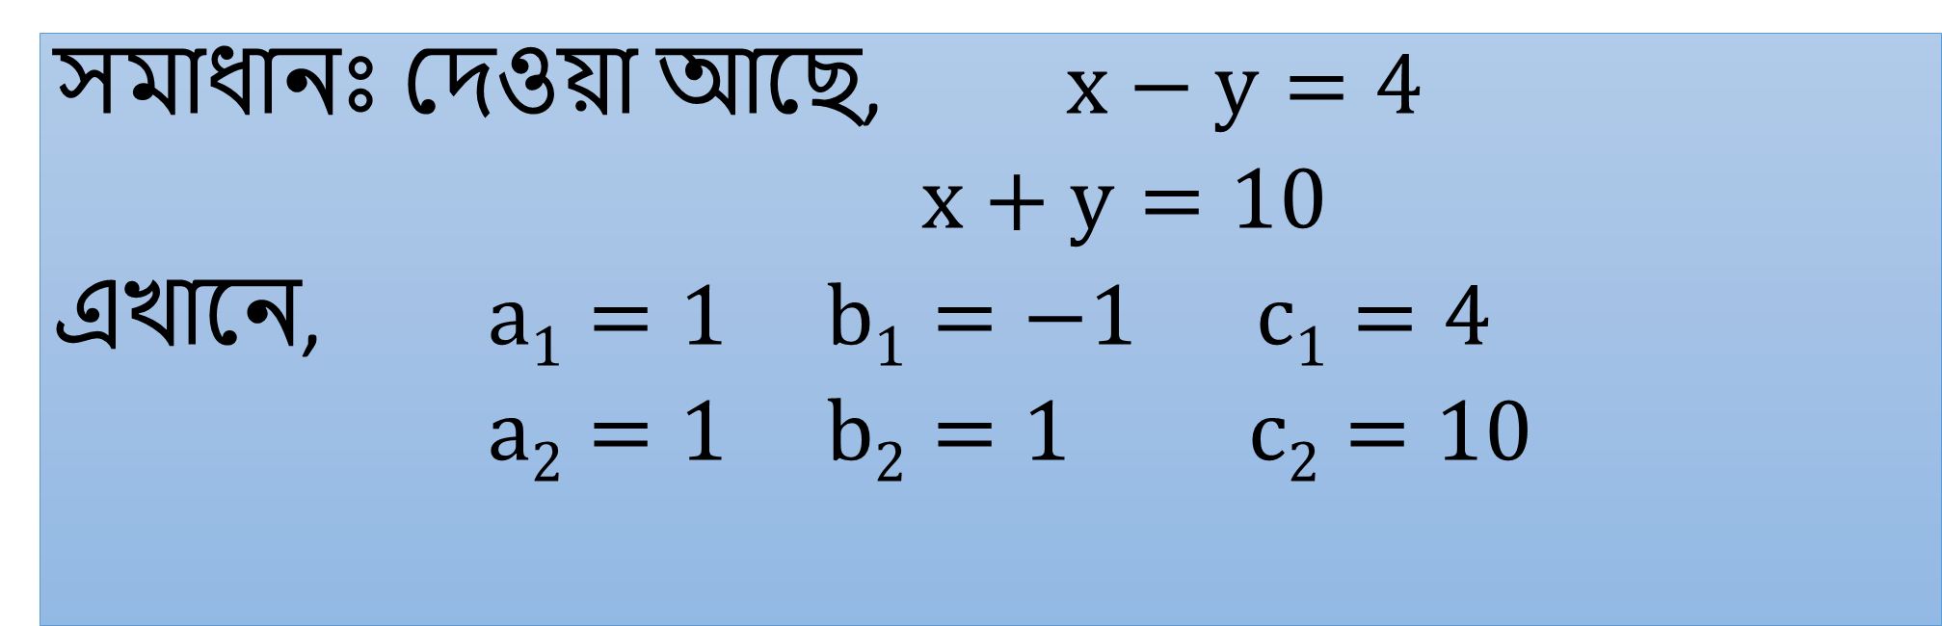
সমাধানঃ দেওয়া আছে, $x−y=4$
$x+y=10$
এখানে, $a1=1 b1=−1 c1=4$
$a2=1 b2=1 c2=10$

Slide 19
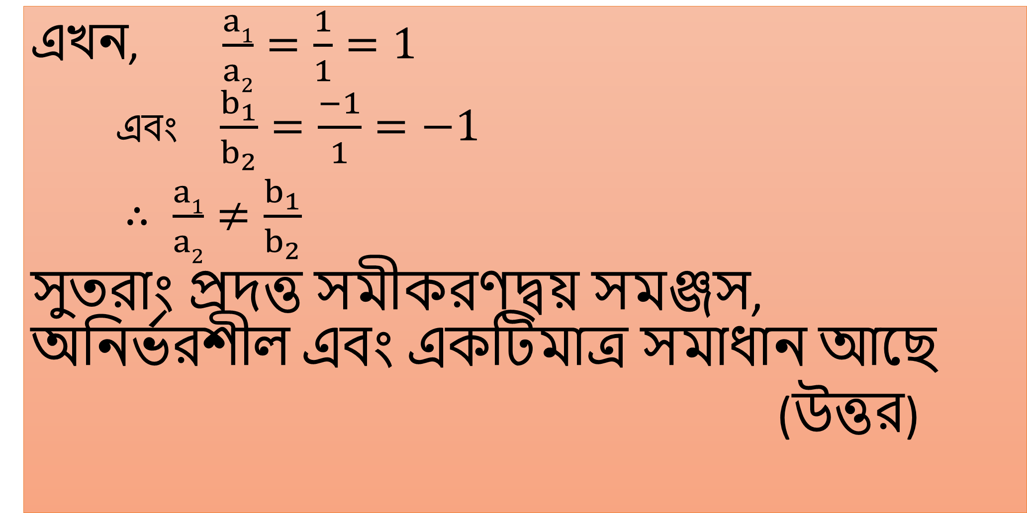
এখন, $\frac{a1}{a2}=\frac{1}{1}=1$
এবং $\frac{b_{1}}{b_{2}}=\frac{−1}{1}=−1$
$∴ \frac{a1}{a2}≠\frac{b_{1}}{b_{2}}$
সুতরাং প্রদত্ত সমীকরণদ্বয় সমঞ্জস, অনির্ভরশীল এবং একটিমাত্র সমাধান আছে
(উত্তর)

Slide 20
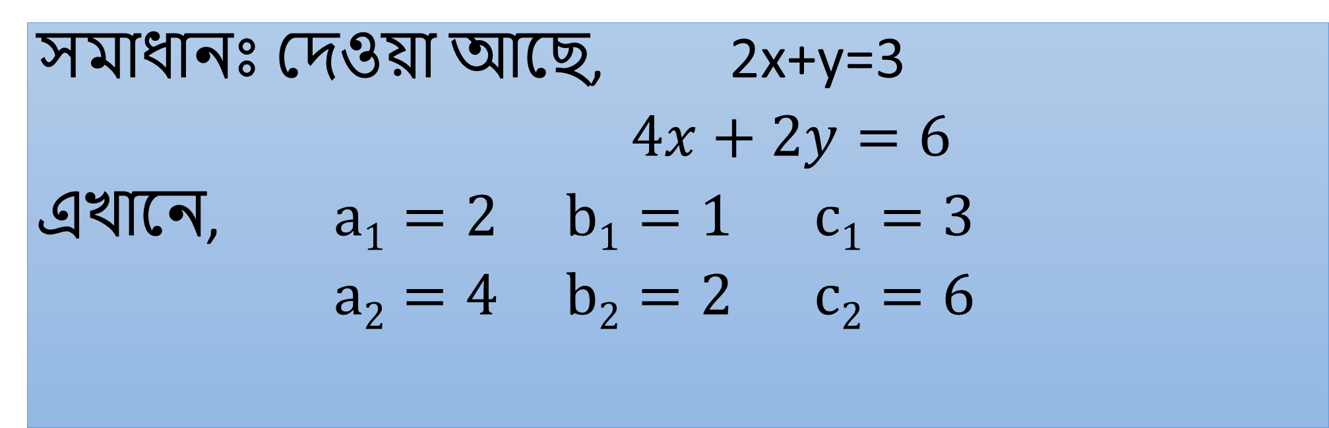
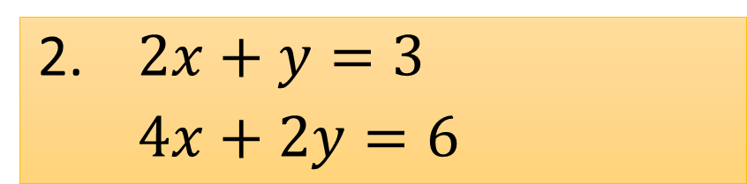
2. $2x+y=3$
$4x+2y=6$
সমাধানঃ দেওয়া আছে, 2x+y=3
$4x+2y=6$
এখানে, $a1=2 b1=1 c1=3$
$a2=4 b2=2 c2=6$

Slide 21
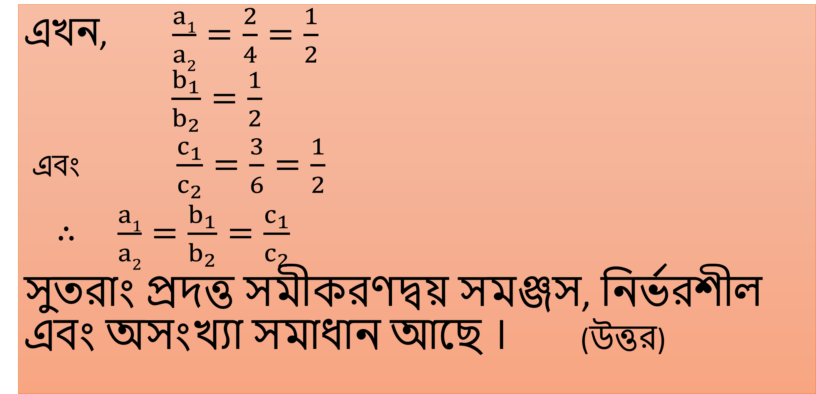
এখন, $\frac{a1}{a2}=\frac{2}{4}=\frac{1}{2}$
$\frac{b_{1}}{b_{2}}=\frac{1}{2}$
এবং $\frac{c_{1}}{c_{2}}=\frac{3}{6}=\frac{1}{2}$
$∴ \frac{a1}{a2}=\frac{b_{1}}{b_{2}}=\frac{c_{1}}{c_{2}}$
সুতরাং প্রদত্ত সমীকরণদ্বয় সমঞ্জস, নির্ভরশীল এবং অসংখ্যা সমাধান আছে । (উত্তর)

Slide 22
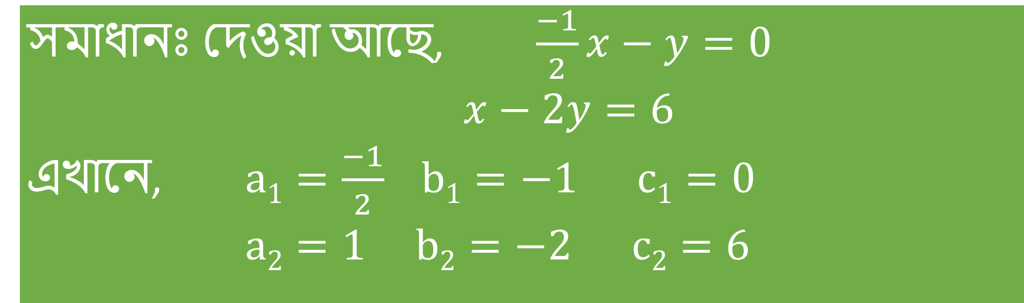
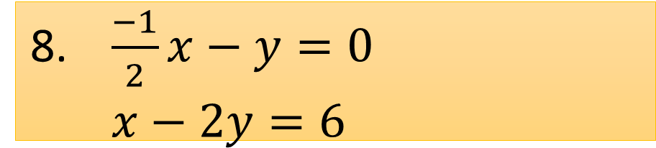
8. $\frac{−1}{2}x−y=0$
$x−2y=6$
সমাধানঃ দেওয়া আছে, $\frac{−1}{2}x−y=0$
$x−2y=6$
এখানে, $a1=\frac{−1}{2} b1=−1 c1=0$
$a2=1 b2=−2 c2=6$

Slide 23
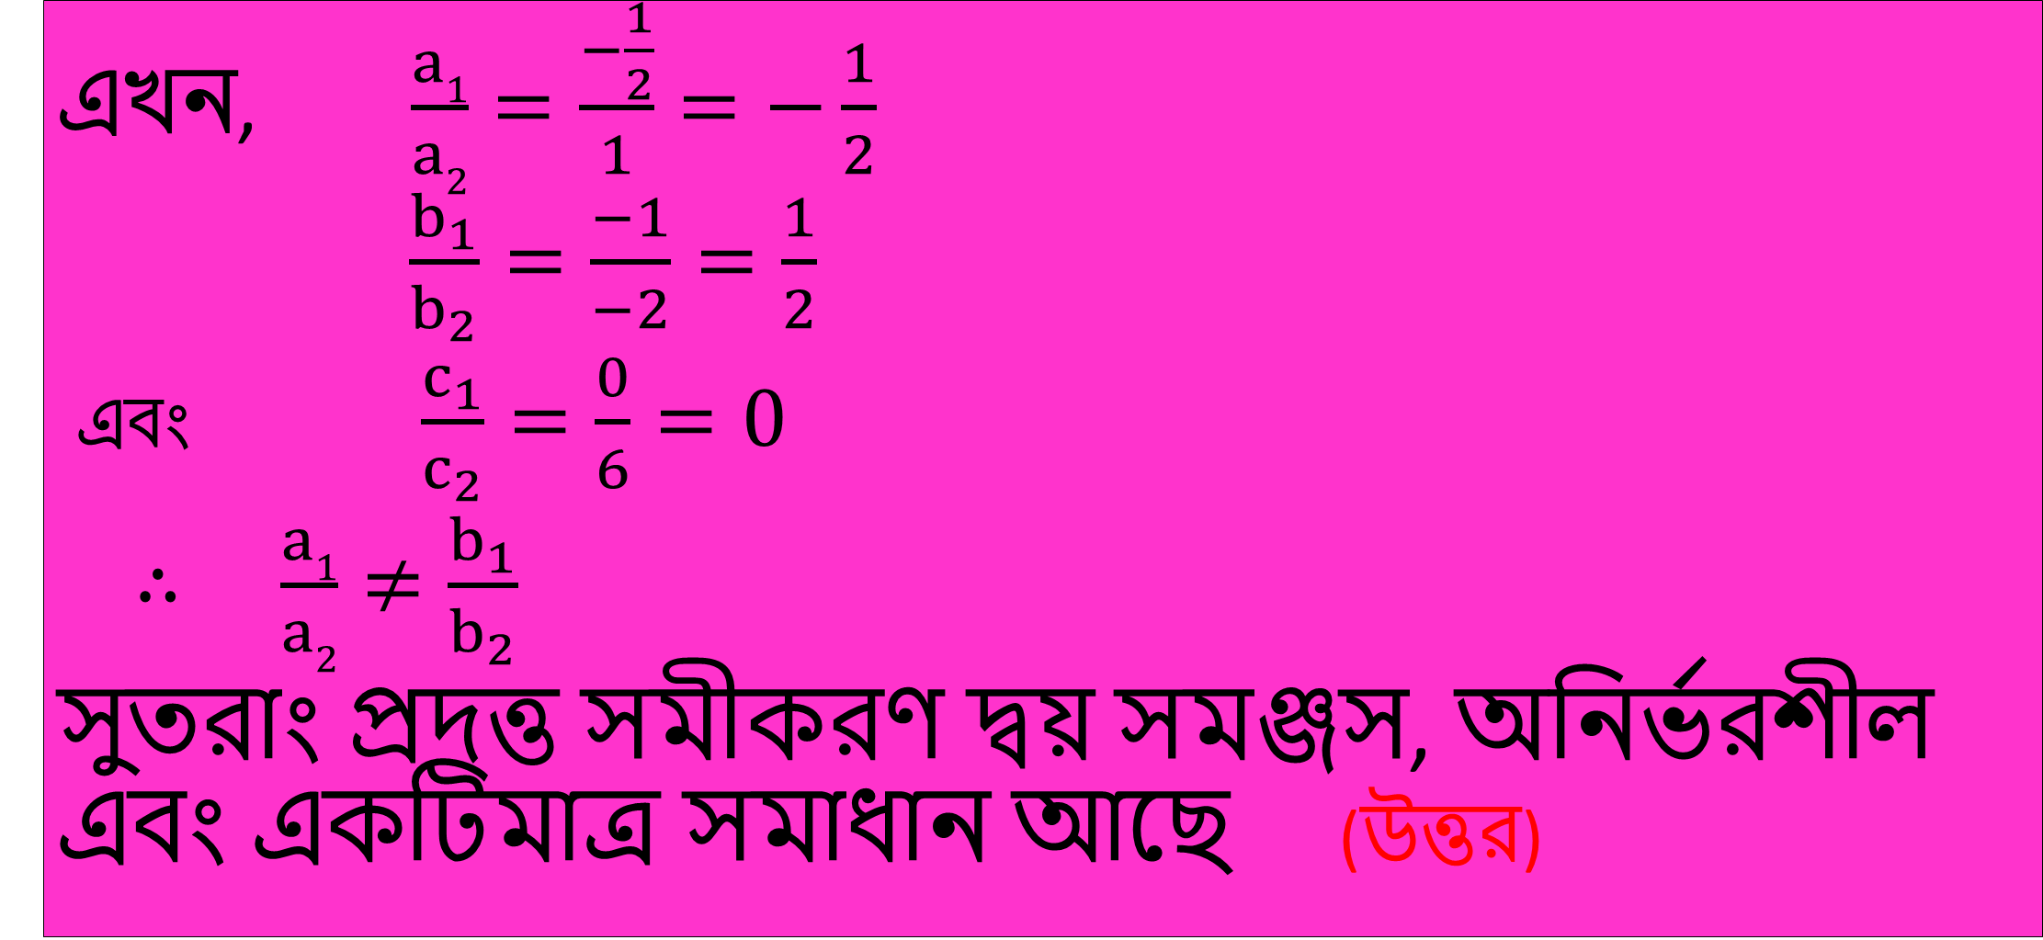
এখন, $\frac{a1}{a2}=\frac{−\frac{1}{2}}{1}=−\frac{1}{2}$
$\frac{b_{1}}{b_{2}}=\frac{−1}{−2}=\frac{1}{2}$
এবং $\frac{c_{1}}{c_{2}}=\frac{0}{6}=0$
$∴ \frac{a1}{a2}≠\frac{b_{1}}{b_{2}}$
সুতরাং প্রদত্ত সমীকরণ দ্বয় সমঞ্জস, অনির্ভরশীল এবং একটিমাত্র সমাধান আছে (উত্তর)

Slide 24
বাড়ীর কাজ
১২.১ এর বাকীগুলো
( ৩,৪,৫,৬,৭,৯,১০ )

Slide 25


Slide 26


